Slide 1
C# (Tiếp theo)

Slide 2
Nội dung chính
Phần 1
Một số đối tượng trong C#
Phần 2
Mảng trong C#
Phần 3
String và StringBuilder trong C#
Phần 4
Một số chủ đề seminar giữa kỳ

Slide 3
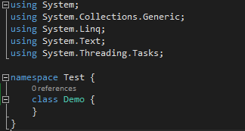
Cơ bản về đối tượng trong C#
Khai báo namespace
Khai báo Lớp

Slide 4
Cơ bản về đối tượng trong C#
Khai báo class
namespace namespace1 {
class ClassName {
//variable
//constructor
// getter setter
//method for class
}
}

Slide 5
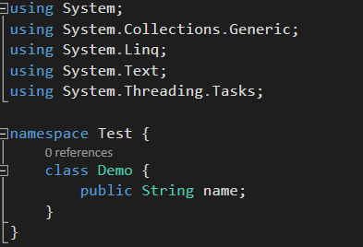
Khai báo biến, getter và setter
Cú pháp:
[access modifier] + [data type] +[variable name];

Slide 6
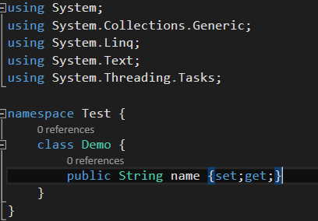
Khai báo biến cùng với getter và setter
Cú pháp:
[access modifier] + [data type] +[variable name]{get;set;}

Slide 7
Khai báo biến và can thiệp vào getter setter
Cú pháp:
private + [data type] +_[variable name];
public + [data type] + [variable name]{
get{
return + _[variable name];
}
set{
this. + _[variable name] = value;
}
}

Slide 8
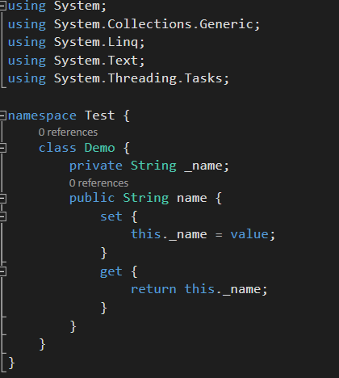

Slide 9
Constructor và phương thức
Constructor
Cú pháp:
[access modifier] + [class name]([list parameter]){
//code of constructor
}
Phương thức
Cú pháp:
[access modifier] +[return type]+ [method name] ([list parameter]){{
//code of method
}

Slide 10
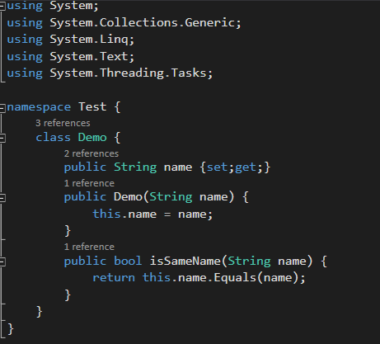

Slide 11
Namespace
Namespace được dung để phân địch các lớp với nhau, gom nhóm các lớp với nhau. Việc này giúp lập trình viên dễ quản lý code hơn, tránh nhầm lẫn.
Namespace giúp giảm bớt sự phức tạp khi kế thừa lại code từ ứng dụng khác.
Để sử dụng namespace C# đưa ra từ khóa using để khai báo sử dụng.

Slide 12
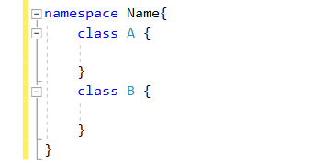
Cú pháp tạo namespace

Slide 13
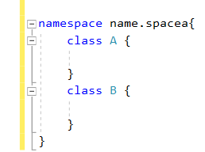
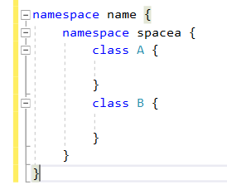
Cú pháp tạo namespace

Slide 14
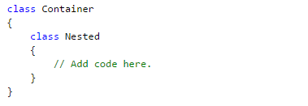
Khai báo inner class
Cú pháp:

Slide 15
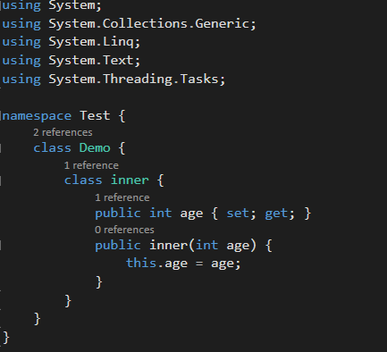

Slide 16
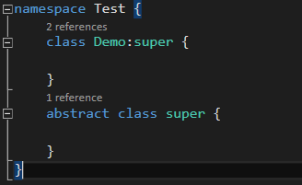
Kế thừa trong C#
Cú pháp:
class DerivedClass:BaseClass{}
Nếu lớp được khai báo là sealed thì sẽ không được kế thừa.

Slide 17
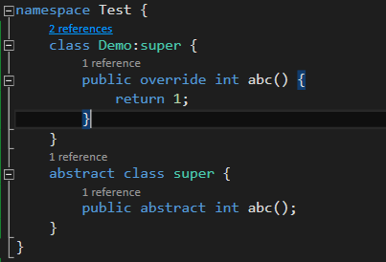
Phương thức
Phương thức abstract:
Cú pháp:[modifier] abstract [return type] [name]();
Override phương thức:
Cú pháp:[modifier] override [return type] [name](){}

Slide 18
Static member
Bình thường các thuộc tính, phương thức sẽ có đặc điểm:
Chỉ có thể sử dụng sau khi khởi tạo đối tượng.
Dữ liệu thuộc về riêng mỗi đối tượng (xét cùng 1 thuộc tính thì các đối tượng khác nhau thì thuộc tính đó sẽ mang các giá trị khác nhau).
Được gọi thông qua tên của đối tượng.
Đôi lúc người lập trình mong muốn 1 thuộc tính nào đó được dùng chung cho mọi đối tượng (chỉ được cấp phát 1 vùng nhớ duy nhất). Từ đó khái niệm thành viên tĩnh ra đời.
Đặc điểm của thành viên tĩnh:
Được khởi tạo 1 lần duy nhất ngay khi biên dịch chương trình.
Có thể dùng chung cho mọi đối tượng.
Được gọi thông qua tên lớp.
Được huỷ khi kết thúc chương trình.
Có 4 loại thành viên tĩnh chính:
Biến tĩnh (static variable).
Phương thức tĩnh (static method).
Lớp tĩnh (static class).
Phương thức khởi tạo tĩnh (static constructor).

Slide 19
Static Variable
Biến tĩnh
Cú pháp: [modifier] static [data type] [variable name]= [initialization value];
VD:
Ta muốn quản lý số lượng mèo đang có (giả sử 1 đối tượng được tạo ra là 1 con mèo)
public static int Count = 0;
public Cat() {
weight = 20;
height = 500;
/* Vì constructor chỉ được gọi khi có đối tượng được tạo ra nên ta sẽ tăng Count ở đây */
Count++;
}
}

Slide 20
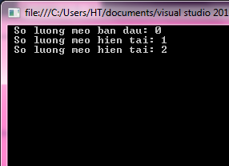
Static Variable
Testing: Trong Phương thức main():
Console.WriteLine(" So luong meo ban dau: " + Cat.Count);
Cat BlackCat = new Cat(); // Tạo ra con mèo đầu tiên
Console.WriteLine(" So luong meo hien tai: " + Cat.Count);
Cat WhiteCat = new Cat(); // Tạo ra con mèo thứ
Console.WriteLine(" So luong meo hien tai: " + Cat.Count);
}
}

Slide 21
Static method
Phương thức tĩnh
Cú pháp: [modifier] static [return type] [method name](){}
Phương thức tĩnh được sử dụng với 2 mục đích chính:
Phương thức tĩnh là 1 Phương thức dùng chung của lớp. Được gọi thông qua tên lớp và không cần khởi tạo bất kỳ đối tượng nào, từ đó tránh việc lãng phí bộ nhớ.
Hỗ trợ trong việc viết các Phương thức tiện ích để sử dụng lại.
Về sử dụng thì bạn thao tác hoàn toàn giống 1 phương thức bình thường chỉ cần lưu ý là phải gọi phương thức này thông qua tên lớp.
class TienIch
{
/* Khai báo và định nghĩa 1 phương thức tính luỹ thừa 2 số nguyên */
public static long LuyThua(int CoSo, int luyThua)
{
long KetQua = 1;
for (int i = 0; i < luyThua; i++)
{
KetQua *= CoSo;
}
return KetQua;
} }

Slide 22
Arrays
MẢNG 1 CHIỀU TRONG C#
Mảng trong C#
Tập hợp các đối tượng có cùng kiểu dữ liệu.
Mỗi đối tượng trong mảng được gọi là một phần tử.
Các phần tử phân biệt với nhau bằng chỉ số phần tử. Trong C# chỉ số phần tử là các số nguyên không âm và bắt đầu từ 0 1 2 3…
Đặc điểm của mảng:
Các phần tử trong mảng dùng chung một tên và được truy xuất thông qua chỉ số phần tử.
Một mảng cần có giới hạn số phần tử mà mảng có thể chứa.
Phải cấp phát vùng nhớ mới có thể sử dụng mảng.
Vị trí ô nhớ của các phần tử trong mảng được cấp phát liền kề nhau.

Slide 23
Arrays (cont..)
MẢNG 1 CHIỀU TRONG C#
Khai báo mảng 1 chiều C#
<data type> [] <array name>;
/* Khai báo mảng 1 chiều kiểu string và có tên là Animals.
Sau đó thực hiện cấp phát vùng nhớ với số phần tử tối đa của mảng là 3. */
VD: String[] Animals= new String[3];
<data type>[] <array name> = new <data type>[] { <value1>, …, <valuen> };
/* Khai báo, cấp phát và khởi tạo giá trị cho mảng */
VD: String[] Animals = new String[] { “Dog", “Bird“,”Rabbit” };

Slide 24
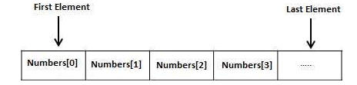
Arrays (cont..)
MẢNG 1 CHIỀU TRONG C#
Chỉ mục của mảng 1 chiều
Sau khi mảng được cấp phát vùng nhớ thì các phần tử trong mảng sẽ mang giá trị mặc định:
Đối với số nguyên là 0
Đối với số thực là 0.0
Đối với kiểu ký tự là ‘’ (ký tự rỗng)
Đối với kiểu tham chiếu là null

Slide 25
Arrays (cont..)
MẢNG 1 CHIỀU TRONG C# (thuộc tính và phương thức)
Tên thuộc tính, phương thức | Ý nghĩa
Length | Thuộc tính: Số phần tử tối đa của mảng (int)
GetLength(<Số chiều>) | Số phần tử trong chiều đã xác định (Chiều là các số từ 0 trở đi VD: mảng 1 chiều thì chiều là 0
Sort() | Phương thức thực hiện sắp xếp mảng theo thứ tự
Clear() | Phương thức xoá hết giá trị trong mảng và đưa nó về giá trị mặc định của kiểu. Lưu ý: Chỉ xoá giá trị, vùng nhớ vẩn còn đó, có thể tiếp tục sử dụng
Copy() | Phương thức thực hiện việc copy giá trị của mảng ra một vùng nhớ mới
Reverse() | Phương thức thực hiện việc đảo ngược thứ tự của mảng một chiều

Slide 26
Mảng 2 chiều trong C#
Đặc trưng mảng 2 chiều:
Các phần tử trong mảng 2 chiều được truy xuất thông qua 2 chỉ số phần tử (tạm gọi là chỉ số dòng và chỉ số cột)
Các dòng và các cột được đánh số từ 0 và tăng dần. Mỗi phần tử là giao
nhau của dòng và cột tương ứng đồng thời ta sử dụng chỉ số dòng cột đó để truy xuất đến phần tử của mảng 2 chiều.
Ví dụ: A[1, 2] là cách truy xuất đến phần tử ở dòng thứ 2 cột thứ 3 (do chỉ số được đánh số từ 0)
 | 0 | 1 | 2 | 3 | 4 | 5
0 | A[0,0] | A[0,1] | A[0,2] | A[0,3] | A[0,4] | A[0,5]
1 | A[1,0] | A[1,1] | A[1,2] | A[1,3] | A[1,4] | A[1,5]
2 | A[2,0] | A[2,1] | A[2,2] | A[2,3] | A[2,4] | A[2,5]
3 | A[3,0] | A[3,1] | A[3,2] | A[3,3] | A[3,4] | A[3,5]
4 | A[4,0] | A[4,1] | A[4,2] | A[4,3] | A[4,4] | A[4,5]

Slide 27
Mảng 2 chiều trong C# (tt)
MẢNG 2 CHIỀU TRONG C#
Khai báo mảng 2 chiều C#
<data type>[,] <array name> = new <data type>[]
{
{ <value col 1>, …, <value col n> },
{ <value row 1>, …, <value row n> }
};
Xem từng dòng là một mảng 1 chiều và khởi tạo như mảng 1 chiều.
Các giá trị khởi tạo nằm trong cặp dấu ngoặc ngọn {} và cách nhau bởi dấu phẩy.
Trình biên dịch sẽ tự đếm xem chúng ta đã khởi tạo bao nhiêu dòng và mỗi dòng bao nhiêu giá trị rồi xem nó như số dòng số cột tối đa

Slide 28
Mảng 2 chiều trong C# (tt)
MẢNG 2 CHIỀU TRONG C#
Khai báo mảng 2 chiều C#
VD1:
int[,] IntArray =
{{1, 2},
{3, 4},
{5, 6}};
VD2:
String[,] arrayS = new String[2, 3];
VD3:
String[,] iTNongLam = new String[,]
{{ “.NET", “Java“,”C#” },
{ “Android”, “IOS” }};

Slide 29
Mảng 2 chiều trong C# (tt)
MẢNG 2 CHIỀU TRONG C#
Một số thuộc tính và phương thức đặc trưng của mảng 2 chiều:
Tên thuộc tính hoặc phương thức | Ý nghĩa
Length | Thuộc tính trả về kiểu số nguyên là số phần tử tối đa của mảng (tích số dòng và số cột của mảng)
getLength(<số chiều>) | Trả về số nguyên ( số phần tử trong chiều đã xác định, Lưu ý: chiều của mảng là số nguyên và được đánh dấu từ số 0
Rank | Thuộc tính trả về số nguyên đại diện cho số chiều của mảng
Clone() | Thực hiện copy giá trị của mảng ra một vùng nhớ mới

Slide 30
Mảng 2 chiều trong C# (tt)
MẢNG 2 CHIỀU TRONG C#
Chương trình sử dụng mảng 2 chiều trong C#
VD: Ta thử xét 1 ví dụ đơn giản đó là viết chương trình cho phép nhập vào giá trị số nguyên cho 1 mảng 2 chiều bất kỳ sau đó in ra màn hình mảng đã nhập kèm theo tổng tất cả các giá trị trong mảng.
Console.Write(" Moi ban nhap so dong cua mang: ");
int Rows = int.Parse(Console.ReadLine());
Console.Write(" Moi ban nhap so cot cua mang: ");
int Columns = int.Parse(Console.ReadLine());
//Tạo 1 mảng 2 chiều với số dòng và số cột đã nhập
int[,] IntArray = new int[Rows, Columns];
/** Duyệt mảng để nhập giá trị cho các phần tử
* Chủ yếu minh họa cách sử dụng mảng nên bỏ qua các
bước kiểm tra dữ liệu mà ép kiểu trực tiếp
for (int i = 0; i < IntArray.GetLength(0); i++){
for (int j = 0; j < IntArray.GetLength(1); j++){
Console.Write(" Moi ban nhap phan tu IntArray[{0}, {1}] = ", i, j);
IntArray[i, j] = int.Parse(Console.ReadLine());
}}

Slide 31
Mảng 2 chiều trong C# (tt)
MẢNG 2 CHIỀU TRONG C#
Chương trình sử dụng mảng 2 chiều trong C#
In mảng 2 chiều đã nhập và kết quả tính tổng ra màn hình
/*
In mảng 2 chiều đã nhập ra màn hình
Để tính tổng các giá trị trong mảng ta chỉ cần duyệt qua các phần tử và cộng chúng lại với nhau
*/
int Sum = 0;
Console.WriteLine(“ \n Mang ban vua nhap la: ");
for (int i = 0; i < IntArray.GetLength(0); i++) {
for (int j = 0; j < IntArray.GetLength(1); j++){
Console.Write(IntArray[i, j] + " ");
Sum = Sum + IntArray[i, j];
}
//Sau khi in xong mỗi dòng ta thực hiện xuống dòng rồi mới in tiếp
Console.WriteLine();}
Console.WriteLine(" Tong cac gia tri trong mang: " + Sum);

Slide 32
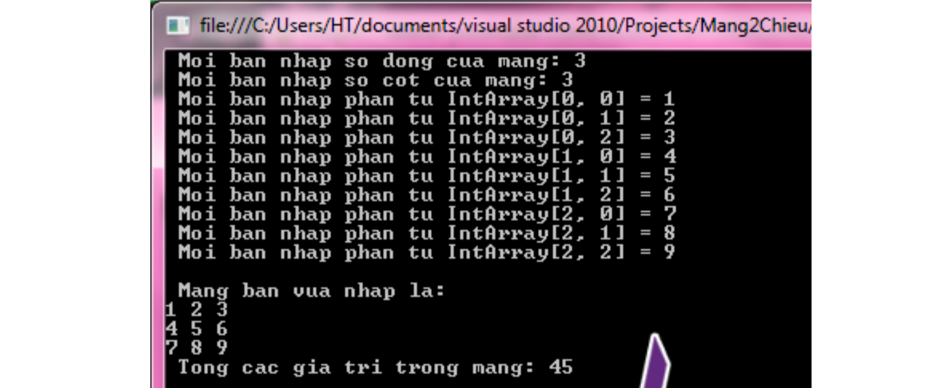
Mảng 2 chiều trong C# (tt)
MẢNG 2 CHIỀU TRONG C#
Kết quả sau khi chạy chương trình lên:

Slide 33
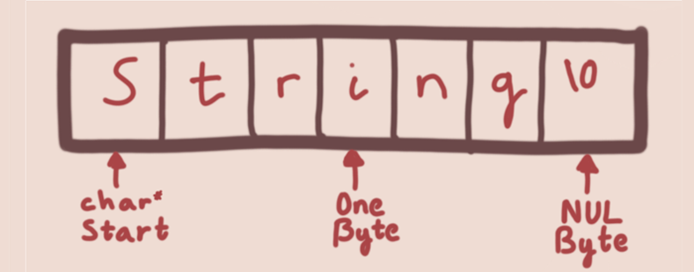
C# String
Trong bài học này, chúng ta sẽ cùng tìm hiểu các vấn đề:
Lớp String trong C#
Ứng dụng lớp String vào việc xử lý chuỗi.
Lớp StringBuilder trong C#
String là một kiểu dữ liệu tham chiếu được dùng để lưu trữ chuỗi ký tự. Vì là một kiểu dữ liệu nên cách khai báo và sử dụng hoàn toàn tương tự các kiểu dữ liệu khác

Slide 34
C# String (tt)
Một số thuộc tính và phương thức quan trọng trong Lớp String
Tên thuộc tính/ Phương thức | Ý nghĩa | Ghi chú
Length | Trả về độ dài của chuỗi (int) | Thuộc tính của String
String.Compare(String A, String B) | So sánh A và B nếu A=B--> 0, A>B --> 1, A<B -->-1 | Có thể sử dụng <tên biến>.CompareTo(String B)
String.Concatenate(String A, String B) | Nối 2 chuỗi A, B thành một chuỗi | Tương tự như cộng chuỗi bằng toán tử +
IndexOf(char value) | Trả về vị trí xuất hiện đầu tiên của char value | Nếu không tìm thấy → -1
Insert(int startIndex, String value) | Trả về chuỗi mới đã chèn thêm value tại vị trí startIndex
String.isNullOrEmpty(String A) | Kiểm tra chuỗi A có null hoặc rỗng
LastIndexOf(char a) | Trả về vị trí xuất hiện cuối cùng của a
toCharArray() | Trả về mảng các ký tự trong chuỗi ban đầu

Slide 35
C# String (tt)
Một số thuộc tính và phương thức quan trọng trong Lớp String
Tên thuộc tính/ Phương thức | Ý nghĩa | Ghi chú
ToLower() | Đổi chuỗi input thành chữ thường
ToUpper | Đổi chuỗi input thành chữ hoa
Trim() | Trả về một chuỗi mới đã loại bỏ khoảng trắng ở đầu và cuối chuỗi.
Remove(int startIndex, int count) | Trả về chuỗi mới đã được gỡ bỏ count ký tự từ vị trí startIndex
Replace(char oldValue, char newValue) | Trả về chuỗi mới đã thay thế ký tự oldValue bằng newValue
Split(char value) | Trả về mảng các chuỗi được cắt ra dựa trên ký tự value
SubString(int startIndex, int Length) | Trả về chuỗi mới được cắt từ startIndex với số ký tự cắt là Length

Slide 36
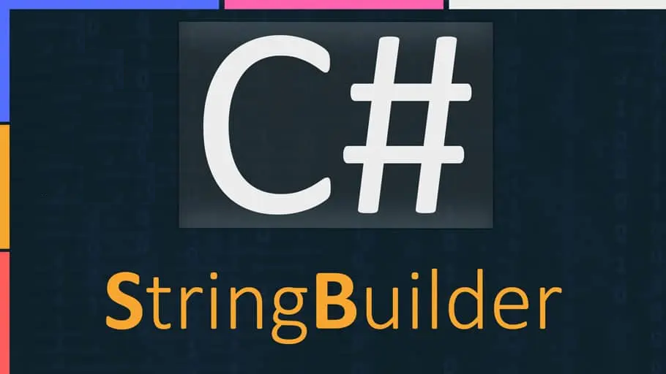
C# StringBuilder
Lớp StringBuilder được .NET xây dựng sẵn giúp chúng ta thao tác trực tiếp với chuỗi gốc và giúp tiết kiệm bộ nhớ hơn so với lớp String.
Đặc điểm của StringBuilder là:
Cho phép thao tác trực tiếp trên chuỗi ban đầu.
Có khả năng tự mở rộng vùng nhớ khi cần thiết.
Không cho phép lớp khác kế thừa

Slide 37
C# StringBuilder (tt)
Khởi tạo đối tượng trong StringBuilder
StringBuilder <variable name> = new StringBuilder();
//Khởi tạo một đối tượng rổng
StringBuilder <variable name> = new StringBuilder(<valueString>);
//Khởi tạo một đối tượng chứa 1 chuỗi cho trước
Trong lớp StringBuilder có các phương thức như: Remove, Insert, Replace được sử dụng hoàn toàn giống như lớp String.
Lưu ý một số phương thức:
Tên phương thức | Ý nghĩa
Append(String value) | Nối chuỗi vào sau chuỗi ban đầu
Clear() | Xoá bỏ toàn bộ nội dung của đối tượng (Lưu ý: vẫn giữ lại vùng nhớ)
ToString() | Chuyển đổi đối tượng StringBuilder sang kiểu String

Slide 38
Bài tập thảo luận tại lớp
Thực hiện các yêu cầu sau:
Cắt bỏ hết các khoảng trắng dư ở đầu cuối chuỗi. Các từ cách nhau một khoảng trắng nếu phát hiện có nhiều hơn 1 khoảng trắng thì thực hiện cắt bỏ.
Viết hoa chữ cái đầu tiên của mỗi từ, các chữ cái tiếp theo thì viết thường.

Slide 39
Các chủ đề seminar giữa kỳ
Tìm hiểu Webservice (Demo) SOAP trên nền tảng .NET
Tìm hiểu Xamarin(Demo) trên nền tảng .NET ngôn ngữ C#
Tìm hiểu Windows Presentation Foundation hay gọi tắt là WPF (Demo) C#
Tìm hiểu lập trình Window-phone (Demo) trên nền tảng C#
Tìm hiểu công nghệ .Net core và ASP.Net Core

Slide 40
Q & A

